Slide 1
TRABAJO INTEGRADOR INDIVIDUAL · MODELOS Y SISTEMAS · 7MO AÑO
Sistema de Gestión de Préstamos del Pañol Escolar
Opción A — C# Windows Forms + SQL Server, en 3 capas y orientado a objetos
Alumno/a: ______________________
Profesor/a: ______________________
Escuela Técnica · 2026
Notes:
Presentarse. Contar que elegí la Opción A de la consigna: el sistema de préstamos del pañol. Lo hice en C# con Windows Forms en Visual Studio y la base de datos en SQL Server, con programación orientada a objetos y separado en 3 capas.

Slide 2
¿Qué problema resuelve?
Antes: el cuaderno del pañol
Ahora: el sistema
No se sabe quién tiene cada herramienta
Se pierden datos o no se entienden las anotaciones
No hay control del stock disponible
Las herramientas rotas no quedan registradas
Un alumno que rompió algo puede volver a pedir
Cada préstamo queda guardado con fecha y alumno
Todo se guarda en una base de datos SQL Server
Controla el stock antes de prestar
Reporte de herramientas dañadas e historial
Los alumnos sancionados no pueden pedir
Sistema de Gestión de Préstamos del Pañol Escolar
2
Notes:
El pañol es donde se guardan las herramientas del taller. Normalmente se anota todo en un cuaderno y se pierde información. El sistema reemplaza el cuaderno y controla automáticamente el stock y las sanciones.

Slide 3
Las 4 pestañas del sistema
1
2
3
4
Préstamos
Alumnos
Stock
Reportes
Registrar la entrega de herramientas a un alumno y su devolución, en buen estado o dañada.
Dar de alta alumnos con DNI, nombre y curso. Ver quién está sancionado y quitar sanciones.
Agregar herramientas y ver cuántas hay en total, disponibles, prestadas y dañadas.
Reporte de insumos dañados e historial de estado de cada herramienta.
Regla principal: si una herramienta vuelve dañada, no vuelve al stock, aparece en el reporte de dañados y el alumno queda sancionado hasta que el pañolero le quite la sanción.
Sistema de Gestión de Préstamos del Pañol Escolar
3
Notes:
Explicar cada pestaña rápido. Remarcar la regla de la sanción porque es lo que después se ve en el diagrama de flujo y en el caso de uso.

Slide 4
Herramientas que usé
C#
Lenguaje
VS
Visual Studio 2026
Windows Forms para las ventanas
Para programar y compilar la solución
SQL
SQL Server Express
SSMS
Management Studio
Base de datos PanolEscolar con 4 tablas
Para crear la base con el script .sql
Sistema de Gestión de Préstamos del Pañol Escolar
4
Notes:
C# y Windows Forms para la interfaz, SQL Server Express como base de datos. La conexión se hace con el paquete Microsoft.Data.SqlClient.

Slide 5
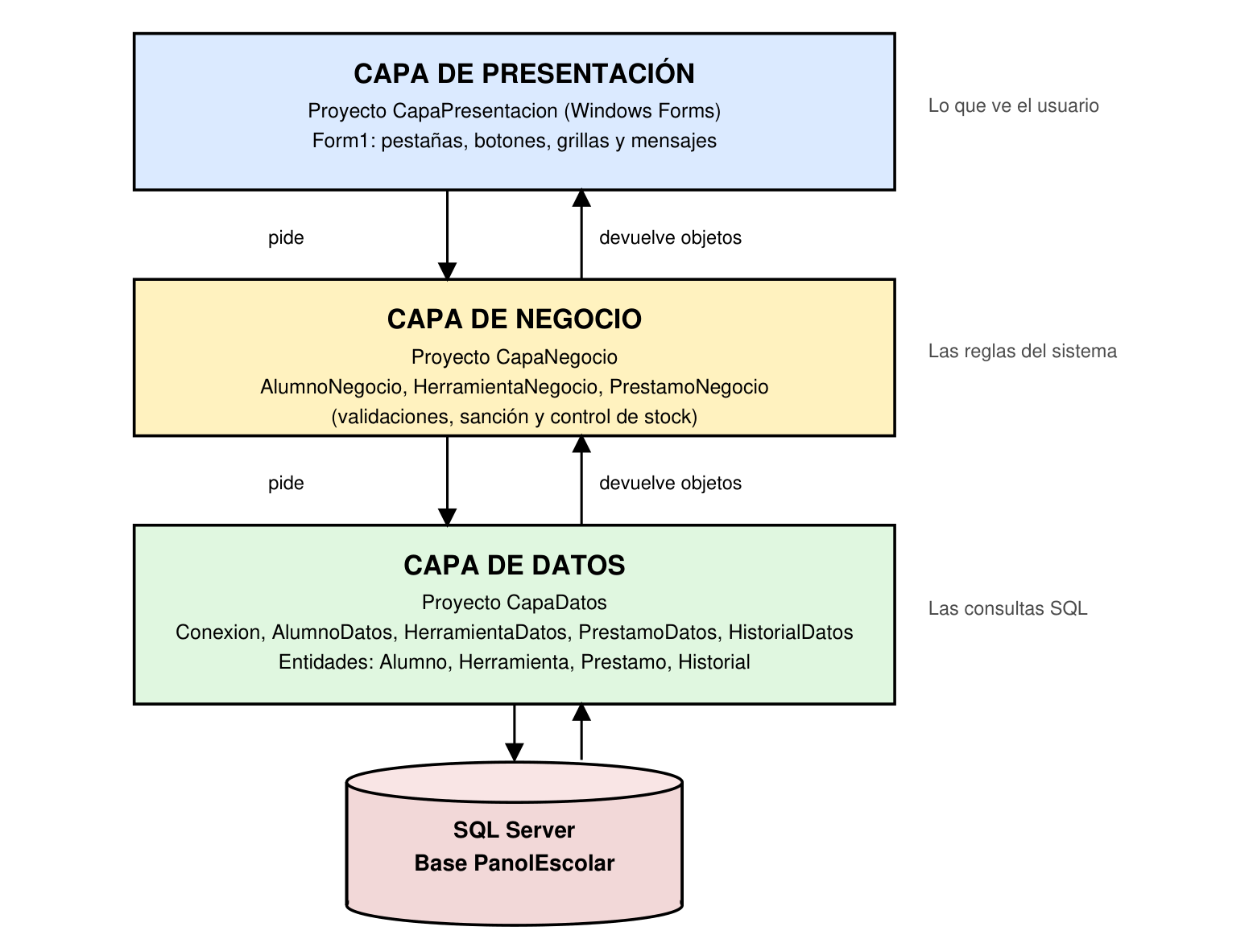
Arquitectura en 3 capas
Presentación
La ventana. Toma los datos y muestra resultados. No tiene SQL.
Negocio
Las reglas: validaciones, sanción y control de stock.
Datos
Se conecta a SQL Server y convierte las filas en objetos.
Cada capa solo habla con la de abajo.
Sistema de Gestión de Préstamos del Pañol Escolar
5
Notes:
La solución tiene 3 proyectos: CapaPresentacion, CapaNegocio y CapaDatos. La presentación le pide cosas a negocio, negocio le pide a datos, y datos habla con SQL Server. La ventaja es que si cambia la base de datos solo toco la capa de datos.

Slide 6
Programación orientada a objetos
Cada tabla de la base de datos tiene su clase
Alumno
Herramienta
Prestamo
Historial
Atributos
IdAlumno, Dni, Nombre, Curso, Sancionado
Atributos
Nombre, CantidadTotal, Disponibles, Danadas, Prestadas
Atributos
Alumno, Herramienta, Cantidad, Fechas, Estado
Atributos
Herramienta, Fecha, Estado, Detalle
Métodos
PuedePedirHerramientas()
Métodos
HayStock(), Prestar(), Devolver(), MarcarDanadas()
Métodos
EstaPrestado()
Métodos
Constructores
Clases y objetos
Herramienta es el molde, cada martillo es un objeto
Constructores
new Prestamo(alumno, herramienta, cantidad)
Encapsulamiento
datos privados dentro de cada clase de negocio
Sistema de Gestión de Préstamos del Pañol Escolar
6
Notes:
Las clases entidad están en la capa de datos. Cada una tiene propiedades y métodos chiquitos. Por ejemplo, herramienta.HayStock(2) se fija si hay 2 disponibles, y alumno.PuedePedirHerramientas() devuelve falso si está sancionado. Las clases de negocio usan estos métodos para aplicar las reglas.

Slide 7
Base de datos: PanolEscolar
Alumnos
Prestamos
Herramientas
IdAlumno (PK)
Dni (único)
Nombre
Curso
Sancionado
IdPrestamo (PK)
IdAlumno (FK)
IdHerramienta (FK)
Cantidad
FechaPrestamo
FechaDevolucion
Estado
IdHerramienta (PK)
Nombre
CantidadTotal
Disponibles
Danadas
Historial
Un alumno tiene muchos préstamos, y una herramienta aparece en muchos préstamos.
Cada movimiento de una herramienta (alta, préstamo, devolución, daño) se guarda en el Historial.
La base se crea con el script BaseDeDatos/PanolEscolar.sql en SSMS.
IdHistorial (PK)
IdHerramienta (FK)
Fecha
Estado
Detalle
Sistema de Gestión de Préstamos del Pañol Escolar
7
Notes:
4 tablas. Prestamos tiene claves foráneas a Alumnos y a Herramientas. El stock disponible y las dañadas se guardan en Herramientas, y las prestadas se calculan. El script crea la base y carga datos de prueba.

Slide 8
Apartado 1: Documentación de usuario vs. técnica
 | De usuario | Técnica
Audiencia | Pañolero, docentes, alumnos | Programadores, técnicos, DBA
Lenguaje | Simple, sin términos técnicos | Técnico y preciso
Objetivo | Usar el sistema sin ayuda | Instalar, mantener y modificar
a
Manual de cadenas de conexión y despliegue
TÉCNICA: es para el técnico que instala el servidor.
b
Guía rápida para pedir un préstamo
DE USUARIO: le enseña una tarea al que usa la app.
Sistema de Gestión de Préstamos del Pañol Escolar
8
Notes:
La documentación de usuario es para el que usa el sistema, con palabras simples. La técnica es para el que lo instala o lo programa. El manual de cadenas de conexión es técnico; la guía rápida para pedir un préstamo es de usuario.

Slide 9
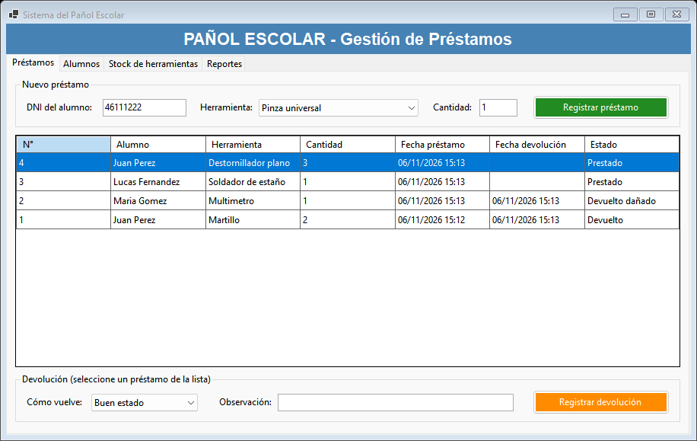
Apartado 2: Registrar un préstamo, paso a paso
1
Abrir la pestaña Préstamos
2
Escribir el DNI del alumno
3
Elegir la herramienta de la lista
4
Escribir la cantidad
5
Clic en Registrar préstamo
6
Ver el mensaje de confirmación
Errores posibles: alumno sancionado, stock insuficiente, DNI que no existe, campos vacíos. Cada uno muestra un mensaje con cómo seguir.
Sistema de Gestión de Préstamos del Pañol Escolar
9
Notes:
Prerrequisitos: el alumno tiene que estar dado de alta y no tener sanción, y tiene que haber stock. Resultado esperado: aparece 'Préstamo registrado' y el stock disponible baja.

Slide 10
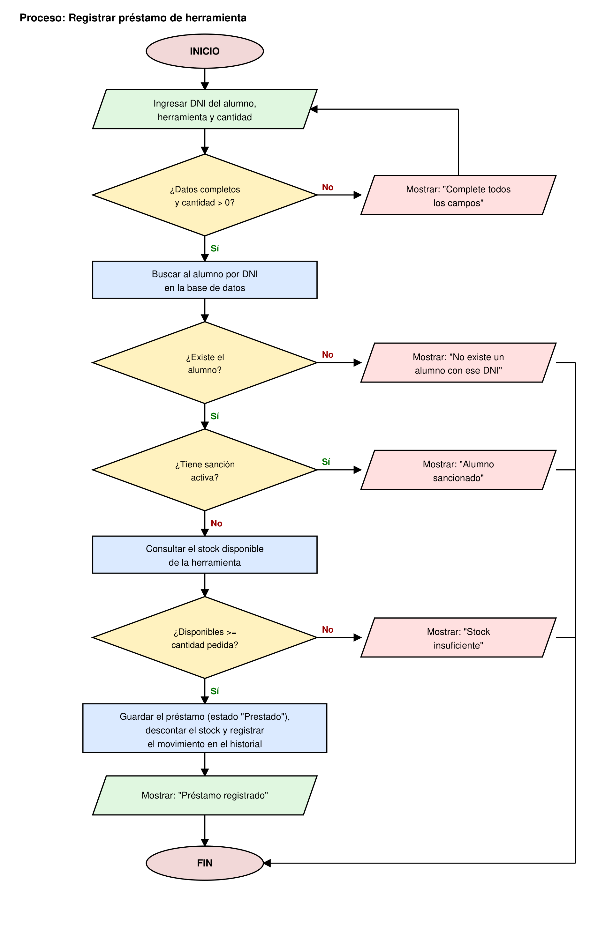
Apartado 3: Diagrama de flujo
Circuito: solicitud → verificación → confirmación
!
Datos incompletos: Vuelve a pedir los datos
!
El alumno no existe: Muestra el error y termina
!
Alumno sancionado: Muestra el error y termina
!
Stock insuficiente: Muestra el error y termina
Símbolos ISO/ANSI: óvalo inicio/fin, rectángulo proceso, rombo decisión, paralelogramo entrada/salida.
Sistema de Gestión de Préstamos del Pañol Escolar
10
Notes:
El diagrama muestra el proceso central: registrar un préstamo. Tiene 4 caminos de error, la consigna pedía al menos 2. Si todo está bien, se guarda el préstamo, se descuenta el stock y se anota en el historial.

Slide 11
Apartado 4: Caso de uso CU-01
Flujo principal
Alternativas
Actor principal
Pañolero
Precondición
Sistema conectado a la base, herramientas cargadas y el alumno con su DNI
Resultado
Préstamo guardado, stock descontado e historial anotado
Carga DNI, herramienta y cantidad
Clic en Registrar préstamo
El sistema valida los datos
Busca al alumno y ve que no esté sancionado
Verifica el stock
Guarda y muestra la confirmación
5a. Datos incompletos
6a. Alumno inexistente
7a. Alumno sancionado
8a. Stock insuficiente
Ex1. Falla de conexión con SQL Server
Sistema de Gestión de Préstamos del Pañol Escolar
11
Notes:
El actor principal es el pañolero, que es quien usa el sistema. El alumno es actor secundario. En el PDF está el caso de uso completo con la tabla actor/sistema y los pasos de cada alternativa.

Slide 12
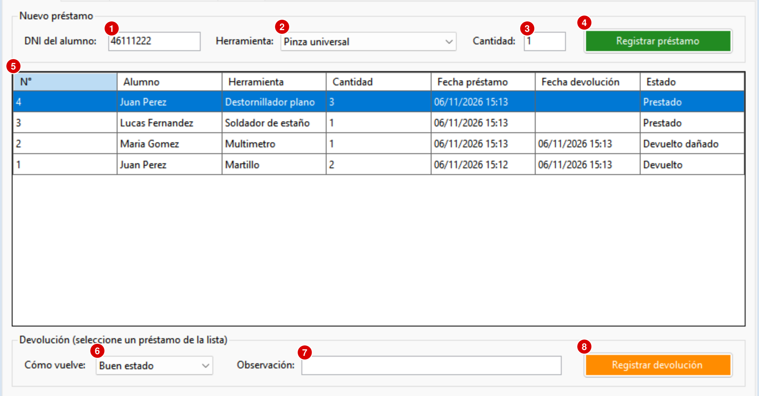
Apartado 5: Interfaz anotada
1
DNI del alumno
2
Lista de herramientas
3
Cantidad
4
Botón Registrar préstamo
5
Lista de préstamos
6
Cómo vuelve (bien / dañada)
7
Observación
8
Botón Registrar devolución
Sistema de Gestión de Préstamos del Pañol Escolar
12
Notes:
Es un recorte de la pestaña Préstamos con las referencias numéricas. Arriba se registra el préstamo, en el medio está la lista y abajo se registra la devolución.

Slide 13
Conclusión
El sistema cumple con stock, préstamos, devoluciones, historial y reporte de dañados
Separar en capas hace el código más ordenado y fácil de cambiar
Un sistema sin documentación queda incompleto: el usuario necesita el manual y el técnico la documentación técnica
Todo el proyecto
Código, script SQL, PDF y esta presentación en GitHub:
github.com/NachitoOG/TP-Panol-Escolar
¡Gracias! ¿Preguntas?
Notes:
Cerrar con lo que aprendí. Si preguntan, se puede abrir el sistema en vivo y mostrar un préstamo, un alumno sancionado y una devolución dañada.

